Slide 1
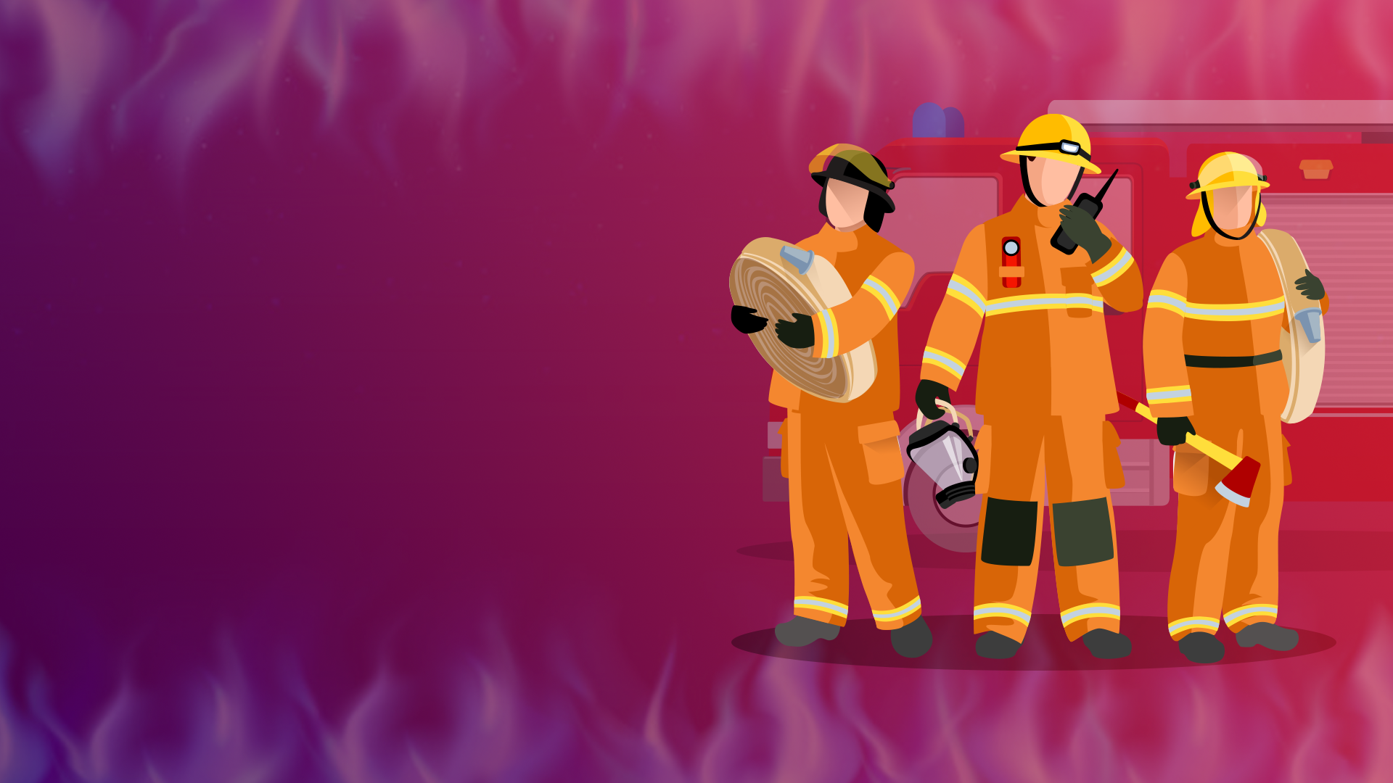

Игра
День пожарной охраны
Начать игру

Slide 2
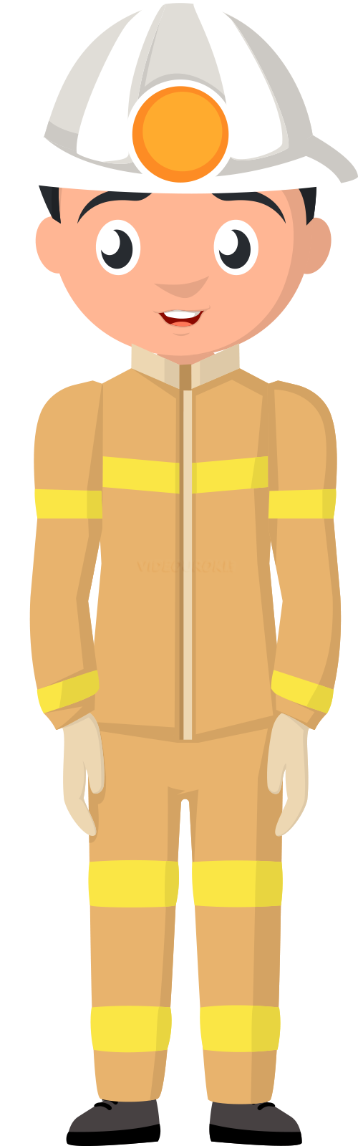
Правила игры
Вам предстоит собрать пожарного
на задание.
Для этого необходимо правильно ответить на предложенные вопросы. С каждым правильным ответом у пожарного будет появляться один из элементов экипировки.
В случае неправильного ответа вам предлагается вернуться к вопросу
и попробовать ещё раз.
Важно! На вопросы следует отвечать
по порядку – от 1 до 11.
Успехов!
Далее

Slide 3
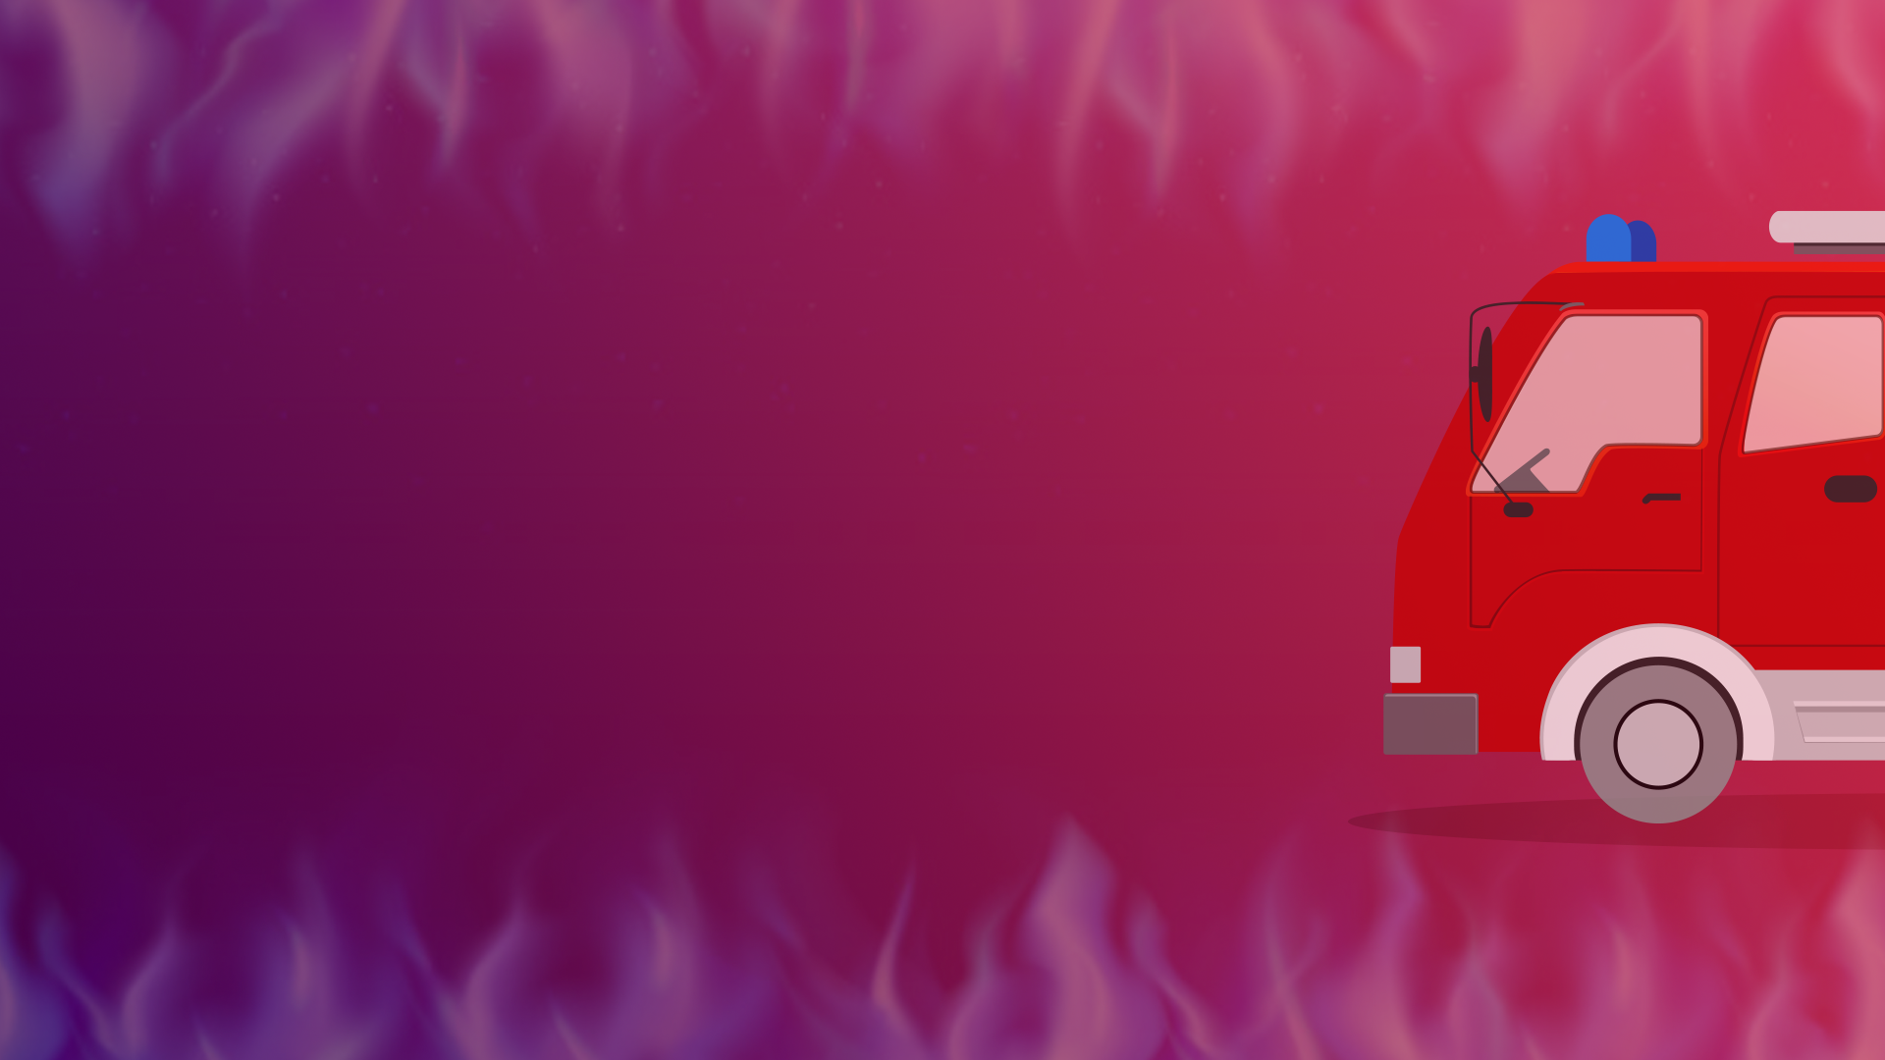
1
2
3
4
5
6
7
8
9
10
11
Завершить игру

Slide 4
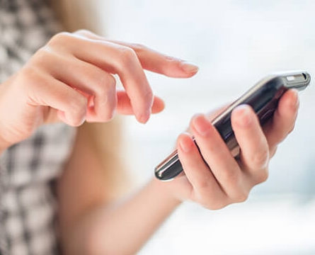
Ответьте на вопрос
Какой номер нужно набрать на телефоне, чтобы вызвать пожарную службу?
101 (01)
102 (02)
103 (03)
104 (04)

Slide 5

Для вызова пожарной охраны в телефонных сетях населённых пунктов устанавливается единый номер — 101 (01).
А знаешь ли ты, что пожарная служба занимается не просто тушением огня? Она осуществляет спасение людей и их имущества от огня и оказывает первичную врачебную помощь пострадавшим! Пожарные – самые настоящие герои, каждый день рискующие своей жизнью, спасая людей.
Далее

Slide 6


К вопросу

Slide 7
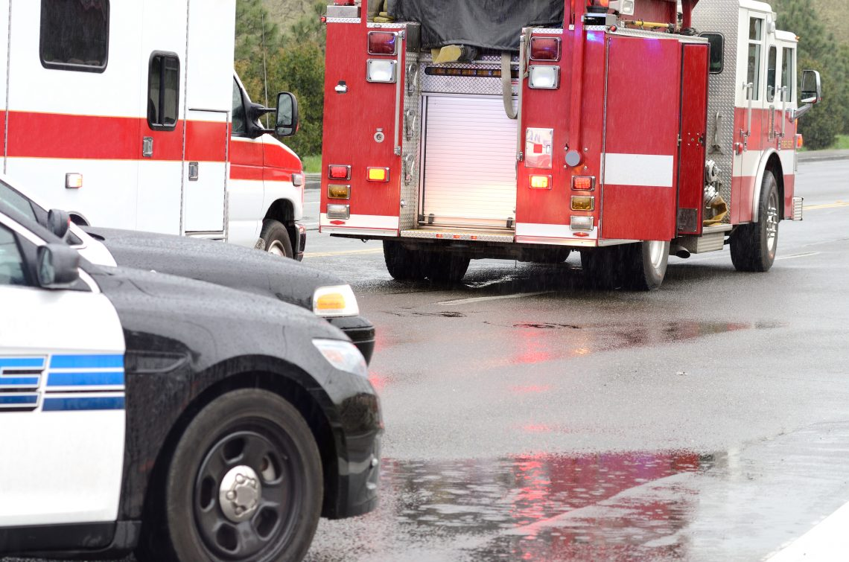
Также в России номер «112» стал единым номером вызова экстренных оперативных служб для приёма сообщений о пожарах
и чрезвычайных ситуациях в телефонных сетях местной телефонной связи.
Далее

Slide 8
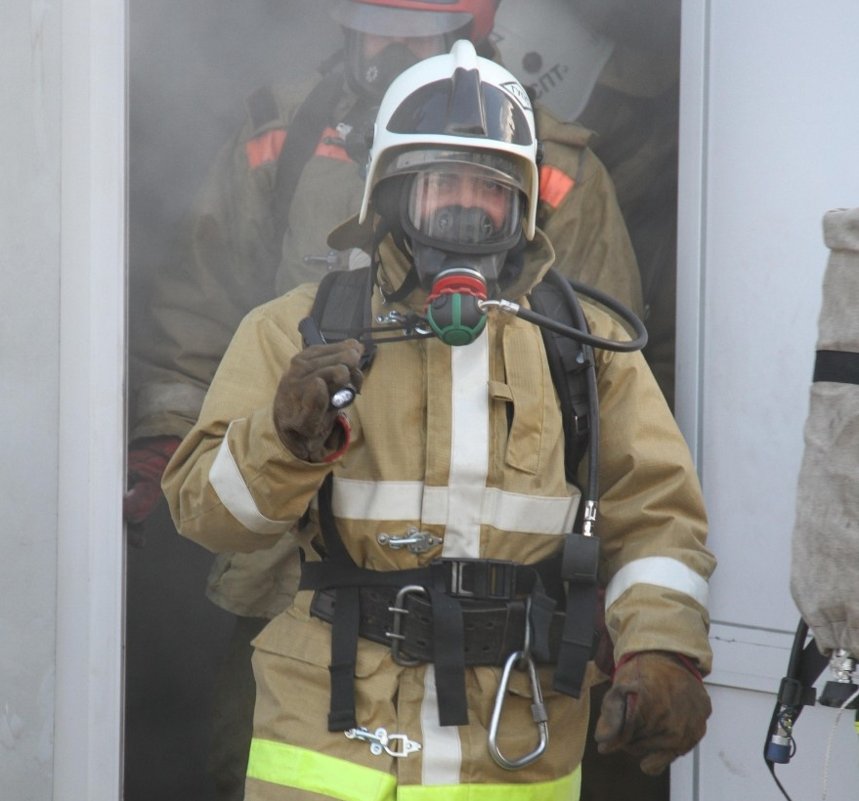
Ответьте на вопрос
В какой день в Российской Федерации отмечается День пожарной охраны?
5 мая
30 апреля
12 апреля
1 июня

Slide 9

День пожарной службы отмечается в Российской Федерации 30 апреля.
Важным элементом костюма пожарного является шлем.
Далее

Slide 10
К вопросу

Slide 11
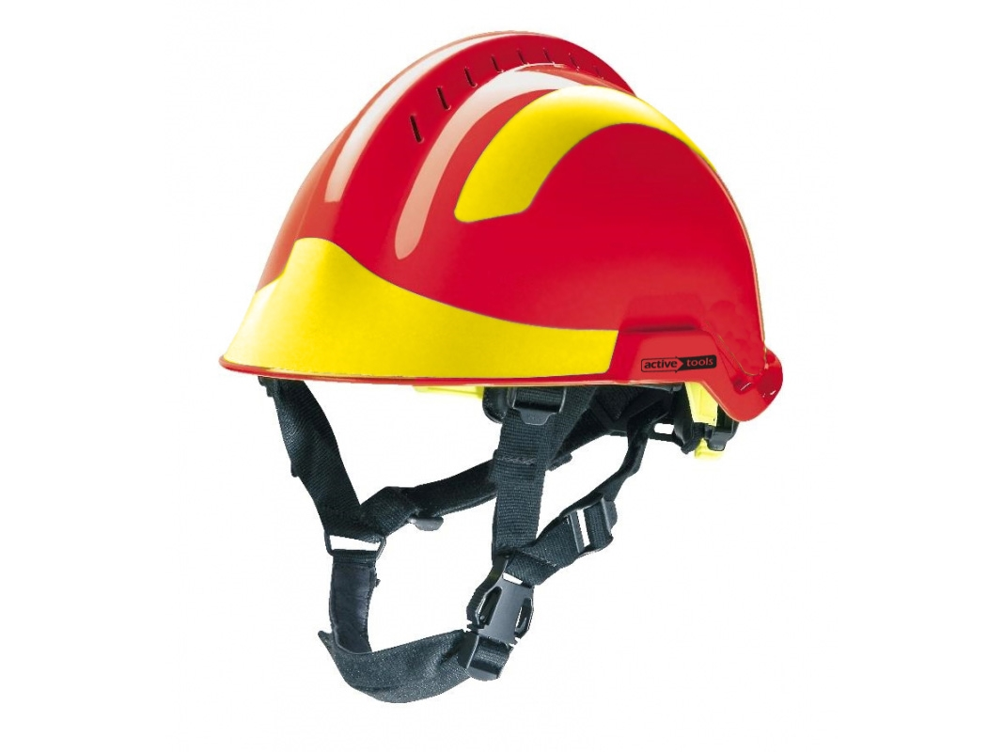
Каска или шлем пожарного предназначены для защиты головы от различного вида воздействий.
Далее

Slide 12
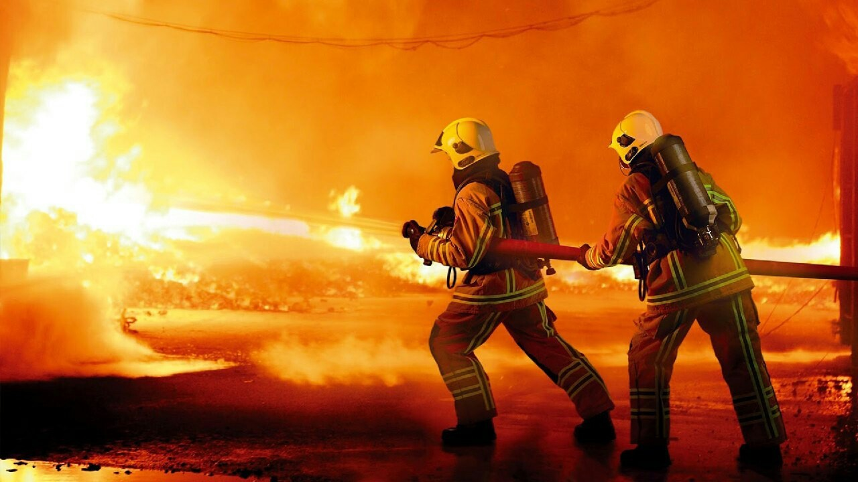
Шлем должен выдерживать температуру воздуха 150 °С на протяжении 30 минут
без видимых повреждений и нарушений целостности.
Далее

Slide 13
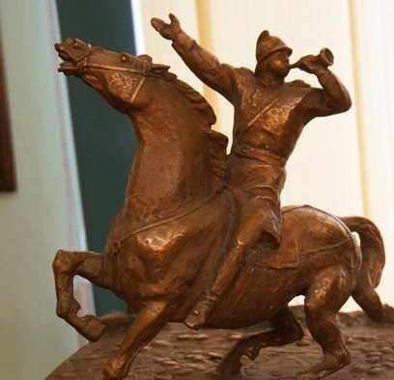
Ответьте на вопрос
Как назывался боец, который в далёком прошлом скакал впереди пожарного обоза?
Всадник
Курьер
Вестовой
Колокольный

Slide 14

В далёком прошлом человека, скачущего перед пожарным обозом, называли вестовым.
Возможно, уже тогда на нём был надет обязательный элемент экипировки пожарного – защитная куртка.
Далее

Slide 15
К вопросу

Slide 16
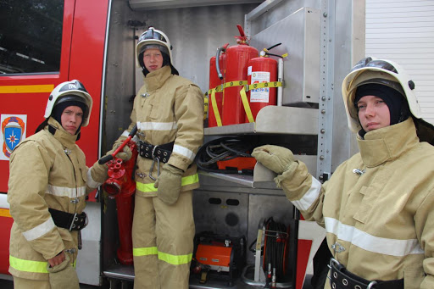
На уровне груди, спины и по нижнему краю куртки обязательно нашиваются светоотражающие полосы, они помогают быстро обнаружить пожарного при сильном задымлении или отсутствии света в помещении.
Далее

Slide 17
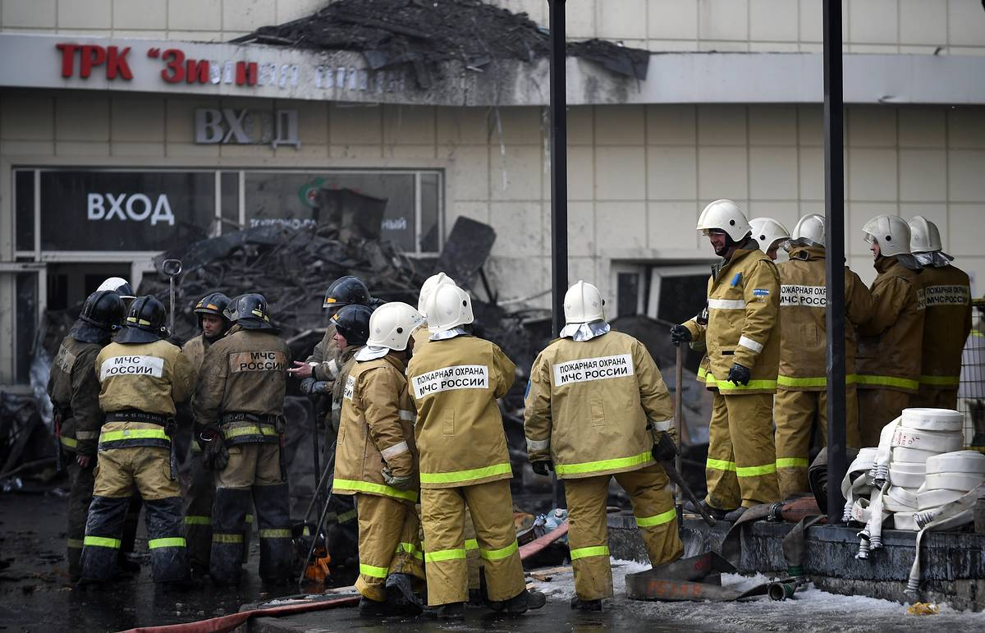
На спине пожарного расположена надпись «Пожарная охрана».
Далее

Slide 18
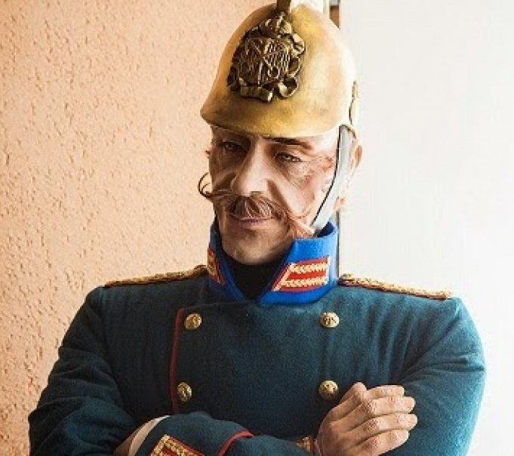
Ответьте на вопрос
Как в XIX веке называли начальника пожарной команды?
Фурман
Поручик
Брандмайор
Брандмейстер

Slide 19
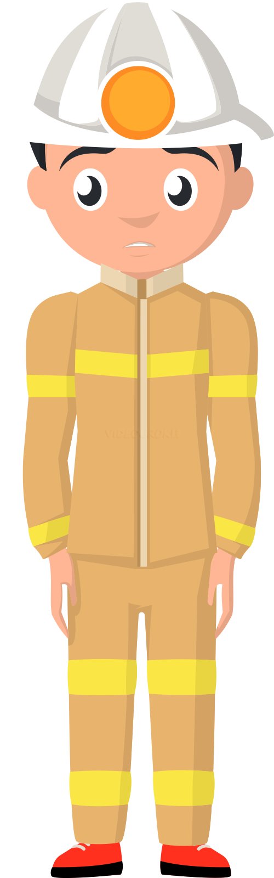
В XIX веке начальника пожарной команды называли брандмейстером.
И он должен был носить важный элемент экипировки –
защитные брюки.
Далее

Slide 20
К вопросу

Slide 21
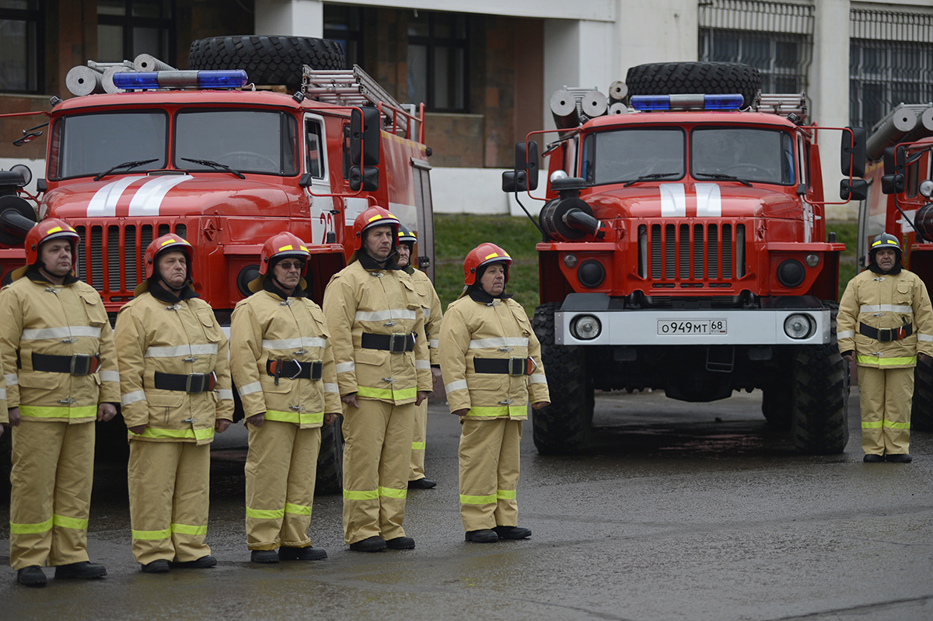
Пожарные складывают вещи так, чтобы можно было одним махом запрыгнуть в сапоги и надеть брюки, а в следующую секунду набросить куртку, схватить шлем и залезть в машину.
Далее

Slide 22
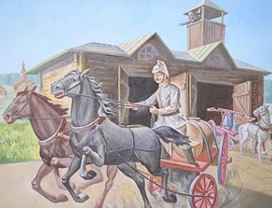
Ответьте на вопрос
При каком правителе была создана одна
из первых пожарных команд в России?
Пётр I
Екатерина II
Николай II
Иван Грозный

Slide 23
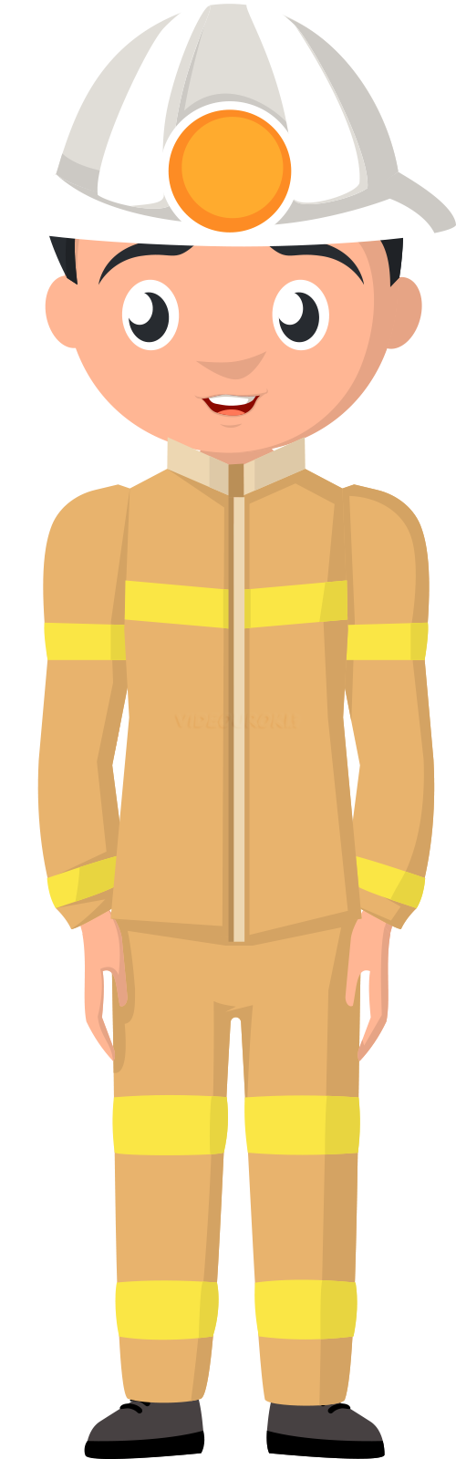
Одна из первых пожарных команд в России была создана при Петре I.
В экипировку пожарных входит обувь, защищающая от огня
и высокой температуры.
Далее

Slide 24
К вопросу

Slide 25
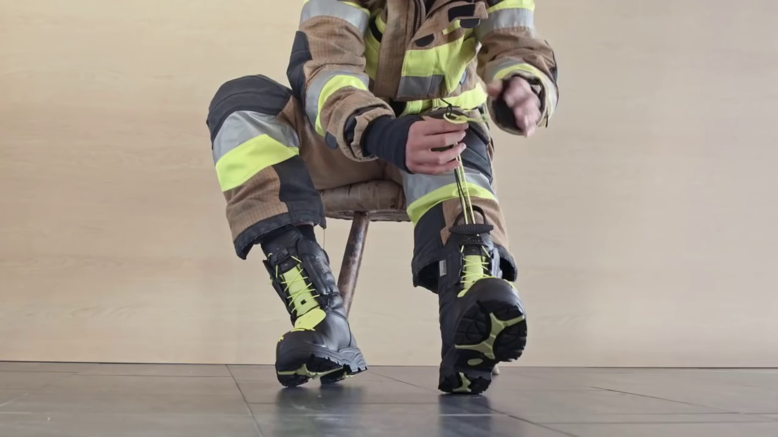
Защитная обувь пожарного сделана
из водонепроницаемого материала и позволяет работать в воде (на глубине 15-20 см) не менее часа и сохранять ноги сухими.
Далее

Slide 26
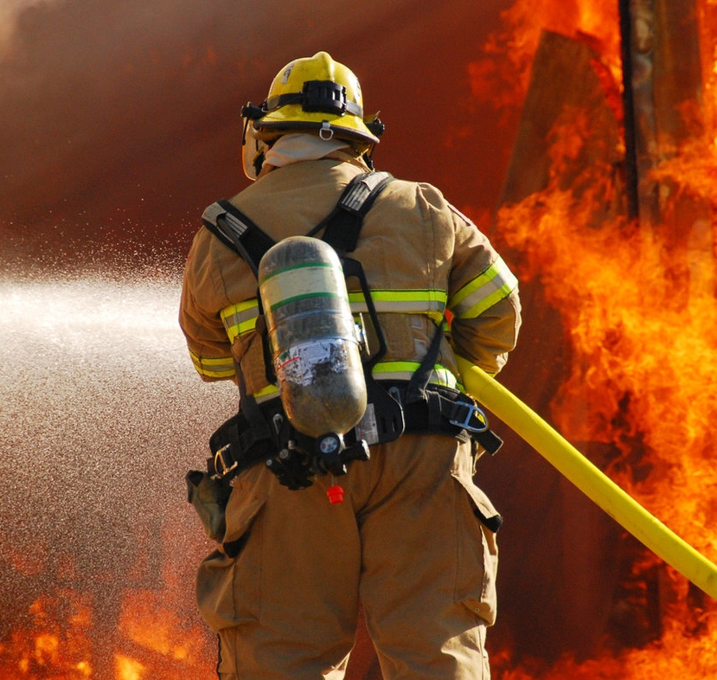
Ответьте на вопрос
Работники пожарной охраны желают коллегам…
«длинных рукавов»
«коротких рукавов»
«сухих рукавов»
«мокрых рукавов»

Slide 27
Работники пожарной охраны желают коллегам «сухих рукавов». Также сухими желательно оставаться защитным перчаткам.
Далее

Slide 28
К вопросу

Slide 29
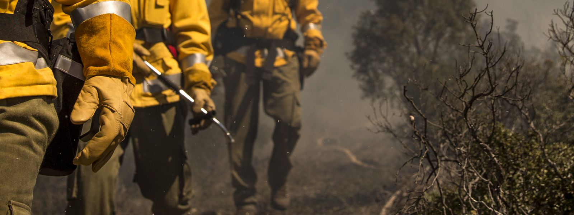
При воздействии высокой температуры ткань перчаток пожарного уплотняется и снижается проникновение жара внутрь перчаток.
Далее

Slide 30
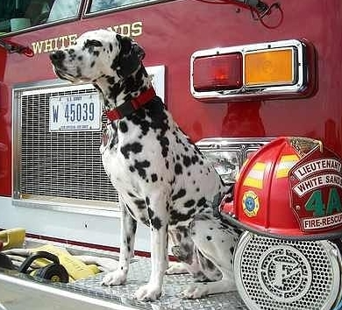
Ответьте на вопрос
Какая собака стала символом пожарной службы в мире?
Сеттер
Далматин
Овчарка
Мопс

Slide 31

Символом пожарной службы стали собаки далматины.
А ещё у пожарного всегда должно быть с собой конусное ведро.
Далее

Slide 32
К вопросу

Slide 33
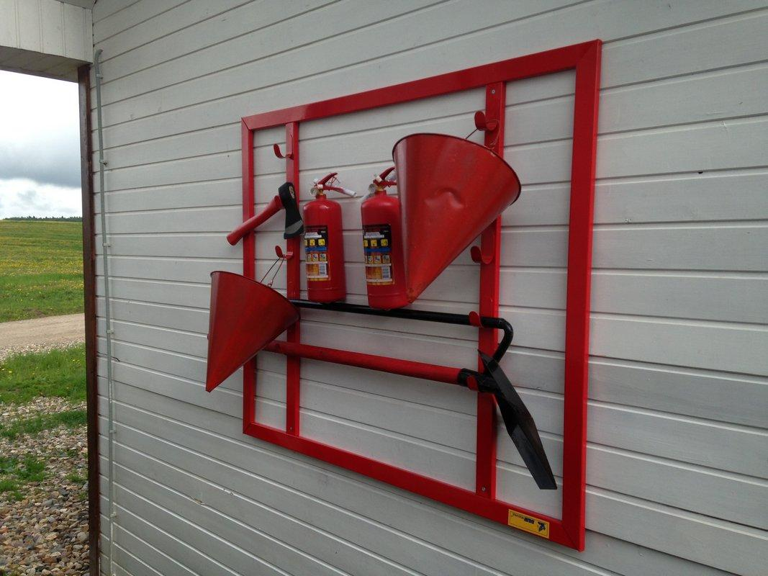
По одной из версий, форма ведра объясняется тем, что полёт воды из конусного ведра дальше
и эффективнее, почти вся вода попадает в очаг горения.
Далее

Slide 34
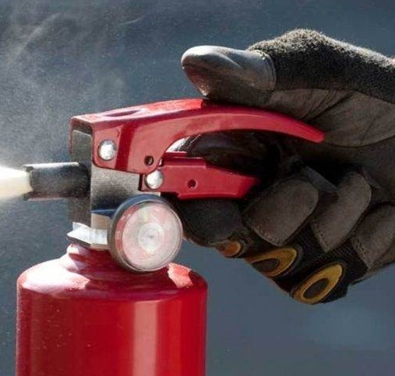
Ответьте на вопрос
Представитель какой страны является изобретателем первого пенного огнетушителя?
США
Германия
Япония
Россия

Slide 35
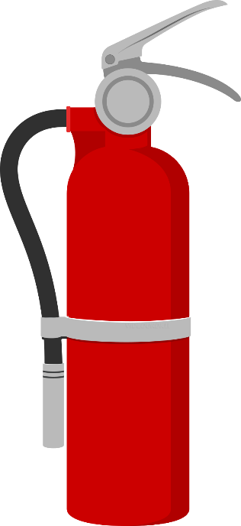
Изобретателем пенного огнетушителя считается россиянин Александр Лоран.
Далее

Slide 36
К вопросу

Slide 37
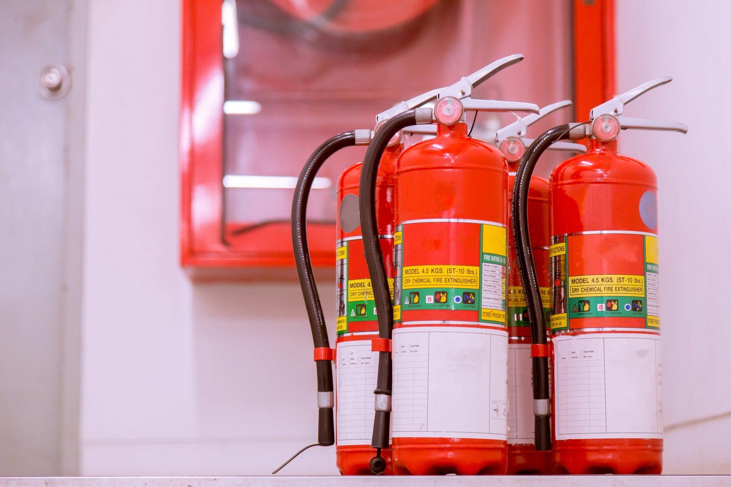
День рождения огнетушителя отмечается 7 февраля.
Далее

Slide 38
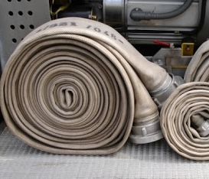
Ответьте на вопрос
Как называется гибкий трубопровод
для перекачки воды к месту пожара?
Варежка
Гидрант
Рукав
Муфта

Slide 39
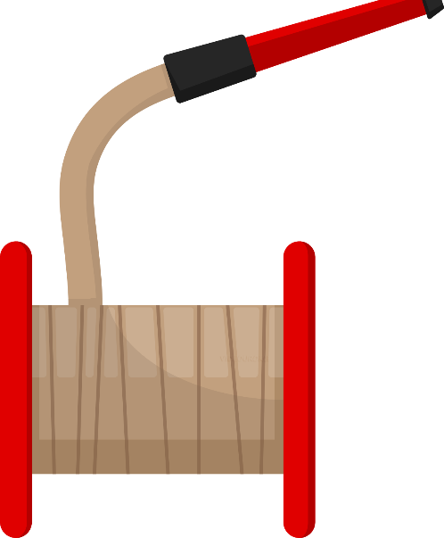
Гибкий трубопровод
для перекачки воды к месту пожара называется рукав.
Далее

Slide 40
К вопросу

Slide 41
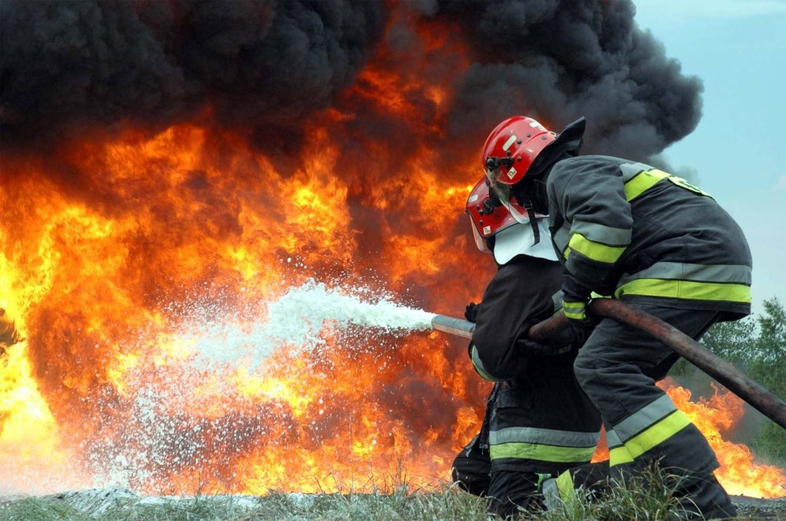
Применение пожарных рукавов обеспечивает дистанционную подачу воды, что позволяет не приближаться к огню на опасное расстояние.
Далее

Slide 42
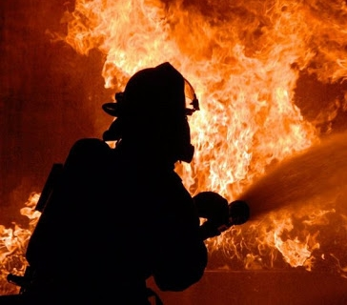
Ответьте на вопрос
Чем из перечисленного НЕЛЬЗЯ тушить пожар?
Песок
Вода
Пена
Бензин

Slide 43
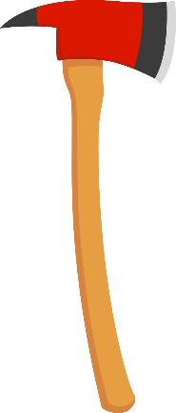
Пожар ни в коем случае нельзя тушить бензином.
В своей работе пожарные часто используют топоры.
Далее

Slide 44
К вопросу

Slide 45
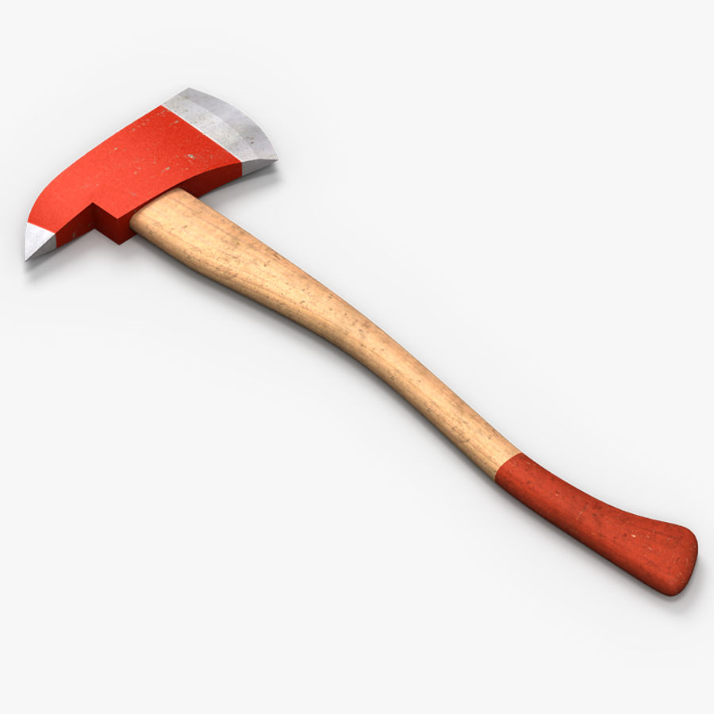
Пожарными топорами спасатели прорубают обвалившиеся балки
и доски, для удобства этот инструмент крепится к поясу.
Далее

Slide 46
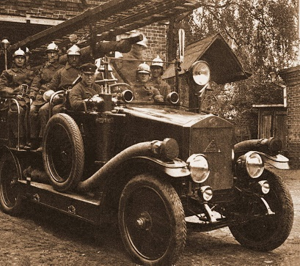
Ответьте на вопрос
В каком году в России появился первый пожарный автомобиль?
1917
1897
1756
1904

Slide 47
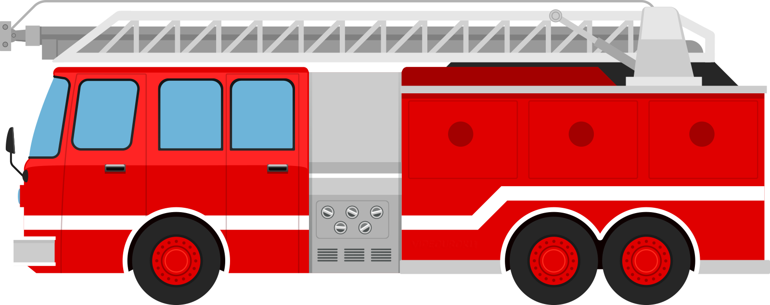
Завершить игру

Slide 48
К вопросу

